Slide 4
สมาชิกกองอาสารักษาดินแดน อำเภอสัตหีบ ที่ ๖
ดงตาล ๓๒๘
นายหมู่ใหญ่คำรณ บุญกล่ำ

Slide 5
สมาชิกกองอาสารักษาดินแดน อำเภอสัตหีบ ที่ ๖
นายหมู่ใหญ่วีรโรจน์ คชวัฒน์
ดงตาล ๓๓๐

Slide 6
สมาชิกกองอาสารักษาดินแดน อำเภอสัตหีบ ที่ ๖
ดงตาล ๓๓๑

Slide 7
ดงตาล ๓๓๒

Slide 8
ผู้นำชุมชนฝ่ายปกครอง
ดงตาล ๓๓๓

Slide 9
ผู้นำชุมชนฝ่ายปกครอง
ดงตาล ๓๔๒

Slide 10
ผู้นำชุมชนฝ่ายปกครอง
ดงตาล ๓๕๖

Slide 11
ผู้นำชุมชนฝ่ายปกครอง
ดงตาล ๓๖๑

Slide 12
ข้าราชการทหารเรือ สังกัด หน่วยบัญชาการต่อสู้อากาศยาน และรักษาฝั่ง (สอ.รฝ.)
พันจ่าเอกณัฐภูมินทร์ ปานรักษ์
ดงตาล ๓๖๐

Slide 13
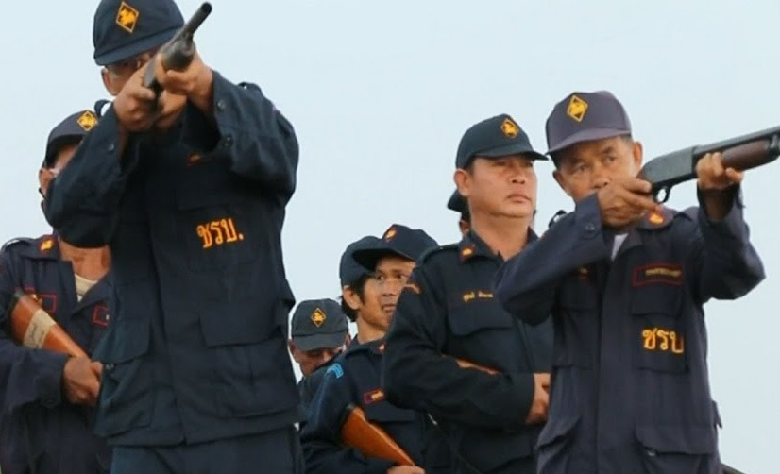
ชุดรักษาความปลอดภัยหมู่บ้าน (ชรบ.)
ดงตาล ๓๔๕

Slide 14
ผังรูปแบบสายการบังคับบัญชา และการสั่งการชุดปฏิบัติการพิเศษศูนย์ปฏิบัติการป้องกัน และปราบปรามยาเสพติด (ชปพ.ศป.ปส.อ.สัตหีบ)
นายอำเภอสัตหีบ
ปลัดอาวุโส
ปลัดอำเภอ หัวหน้าฝ่ายความมั่นคง
ชุดปฏิบัติการพิเศษศูนย์ปฏิบัติการป้องกัน และปราบปรามยาเสพติด (ชปพ.ศป.ปส.อ.สัตหีบ)
ปลัดอำเภอ งานป้องกัน

Slide 15
ศูนย์ปฏิบัติการป้องกัน และปราบปรามยาเสพติดอำเภอสัตหีบ
ศูนย์ปฏิบัติการป้องกัน และปราบปรามยาเสพติด อำเภอสัตหีบ จังหวัดชลบุรี เป็นหน่วยงานราชการที่เป็นหน่วยสนับสนุนการปฏิบัติงานของหน่วยหลัก เช่น ทหาร ตำรวจ โดยได้เริ่มบูรณาการ และดำเนินการปราบปรามยาเสพติดตั้งแต่ ปี พ.ศ. ๒๕๕๑
- ศูนย์ปฏิบัติการต่อสู้เพื่อเอาชนะยาเสพติดอำเภอสัตหีบ (ศตส.อ.สัตหีบ)
- ศูนย์ปฏิบัติการพลังแผ่นดินเพื่อเอาชนะยาเสพติดอำเภอสัตหีบ (ศพส.อ.สัตหีบ)
- ศูนย์ปฏิบัติการป้องกัน และปราบปราบยาเสพติดอำเภอสัตหีบ (ศป.ปส.อ.สัตหีบ)

Slide 16
ด้านการจัดระเบียบสังคม
ด้านการปราบปรามยาเสพติด
ด้านการบำบัดรักษา
ด้านการปราบปรามแรงงานต่างด้าว
ด้านการป้องกัน และปราบปรามการทำลายทรัพยากรธรรมชาติ

Slide 17
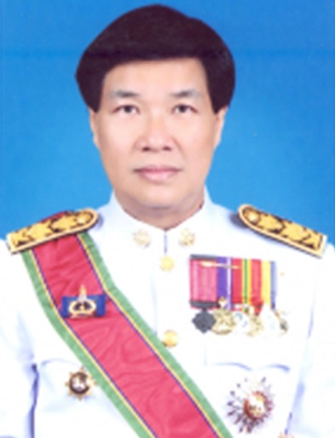
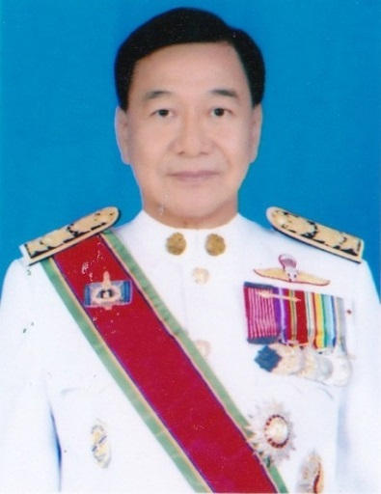
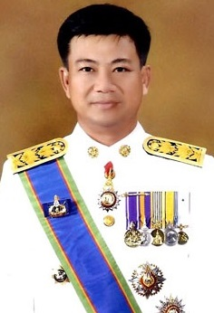
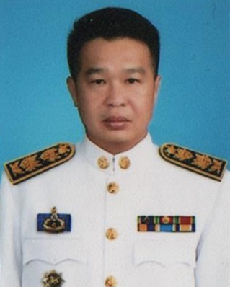
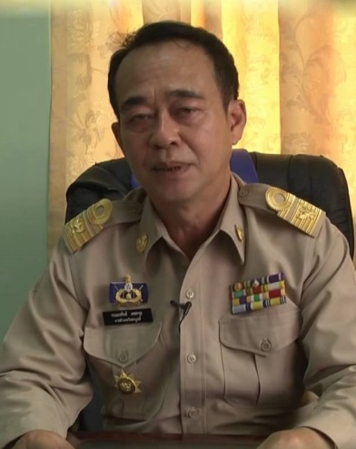
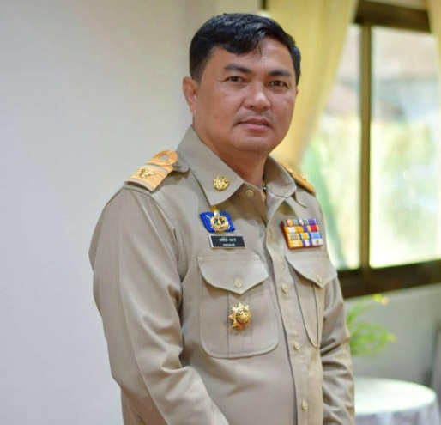
ทำเนียบผู้บังคับบัญชา
นายชายชาญ เอี่ยมเจริญ
๑๐ พ.ย. ๒๕๕๑ ถึง ๒๒ เม.ย. ๒๕๕๕
นายภวัต เลิศมุกดา
๒๓ เม.ย. ๒๕๕๕ ถึง ๑๕ ธ.ค. ๒๕๕๘
นายปริญญา โพธิสัตย์
๒๖ ม.ค. ๒๕๕๘ ถึง ๑๘ ต.ค. ๒๕๕๘
นายนรเสฎฐ์ ศรีตะพัสโส
๙ พ.ย. ๒๕๕๘ ถึง ๓๑ ก.ค. ๒๕๖๐
นายกฤษณพันธ์ เดชครุธ
๓๑ ก.ค. ๒๕๖๐ ถึง ๑๕ ต.ค.๒๕๖๐
นายพงษ์พันธ์ ยมมาศ
๑๖ ต.ค.๒๕๖๐ ถึง ปัจจุบัน

Slide 18
ผลงานการจับกุมคดีที่เกี่ยวกับยาเสพติดยาเสพติด
ตั้งแต่เดือน ธันวาคม ๒๕๕๙ ถึง วันที่ ๒๘ มีนาคม ๒๕๖๑
คดีจำหน่าย | คดีร่วมกันจำหน่าย | คดีครอบครอง | คดีครองครอบ เพื่อจำหน่าย | คดีร่วมกันครอบครอง
๓๔ คดี | ๔ คดี | ๓๘ คดี | ๑๘ คดี | ๕ คดี
คดีเสพสารเสพติด | คดีเสพ + ขับ | เสพส่งเข้าค่ายศูนย์ขวัญแผ่นดิน | เสพส่งบำบัดที่โรงพยาบาล (แมทริค)
๑๐๑ คดี | ๑๓ คดี | ๓๒ คน | ๒๑ คน

Slide 19
สรุปยอดของกลาง คดียาเสพติด
ตั้งแต่เดือน ธันวาคม ๒๕๕๙ ถึง วันที่ ๒๘ มีนาคม ๒๕๖๑
ยาบ้า | ไอซ์ | กัญชา
๙,๔๑๙ เม็ด | ๑๘๒.๗๖ กรัม | ๑๐๒.๔๖ กรัม
รถยนต์ | รถจักรยานยนต์ | โทรศัพท์ มือถือ | เครื่องชั่งดิจิตอล | ธนบัตรที่ใช้ในการล่อซื้อ
๓ คัน | ๓๒ คัน | ๓๒ เครื่อง | ๔ เครื่อง | ๘๔,๐๖๐.- บาท
เครื่องชั่งดิจิตอล | รถจักรยานยนต์ | โทรศัพท์ มือถือ | ธนบัตรที่ใช้ในการล่อซื้อ
๔ คัน | ๓๒ คัน | ๓๒ เครื่อง | ๘๔,๐๖๐.- บาท

Slide 20
สรุปยอดคดีสำคัญอื่น ๆ
ตั้งแต่เดือน ธันวาคม ๒๕๕๙ ถึง วันที่ ๒๘ มีนาคม ๒๕๖๑
ที่ | ข้อกล่าวหา | ยอดคดี
๑. | มีอาวุธปืนไว้ในครอบครองโดยไม่ได้รับอนุญาต | จำนวน ๔ คดี
๒. | มีกระสุนปืนไว้ในครอบครองโดยไม่ได้รับอนุญาต | จำนวน ๕ คดี
๓. | ลักลอบเล่นการพนันเอาทรัพย์สินกัน ฯ | จำนวน ๓ คดี
๔. | เป็นบุคคลต่างด้าวหลบหนีเข้ามาในราชอาณาจักรโดยไม่ได้รับอนุญาต | จำนวน ๔ คดี
๕. | เปิดให้บริการโรงแรมโดยไม่ได้รับอนุญาต | จำนวน ๙ คดี

Slide 21
การคัดเลือกเจ้าหน้าที่ปฏิบัติงานเกี่ยวกับยาเสพติด
เจ้าหน้าที่ผู้ที่ปฏิบัติงานยาเสพติดคัดเลือกจากบุคลากรของฝ่ายปกครองในพื้น ดังนี้
- สารวัตรกำนัน - ผู้ใหญ่บ้าน
- ผู้ช่วยผู้ใหญ่บ้าน - ผู้ช่วยผู้ใหญ่บ้าน (ผรส.) - สมาชิกกองอาสารักษาดินแดนประจำการ - สมาชิกกองอาสารักษาดินแดนประจำการ (สำรอง) - ชุดรักษาความปลอดภัยหมู่บ้าน (ชรบ.)

Slide 22
หลักเกณฑ์ในการพิจารณาคัดเลือกเจ้าหน้าที่
หลักเกณฑ์ที่ดีในการพิจารณาคัดเลือกอีกด้วย ซึ่งหลักเกณฑ์ที่จำเป็นต้องใช้มีดังนี้
๑. เป็นผู้ที่มีความรู้พื้นฐานเกี่ยวกับยาเสพติด ๒. เป็นผู้ที่มีประสบการณ์ในงานด้านการลงพื้นที่ ๓. เป็นผู้ที่มีความซื่อสัตย์ และความรับผิดชอบ ๔. เป็นผู้ที่มีลักษณะบุคลิกภาพน่าเชื่อถือ ๕. เป็นผู้ที่มีมนุษยสัมพันธ์เป็นเลิศ

Slide 23
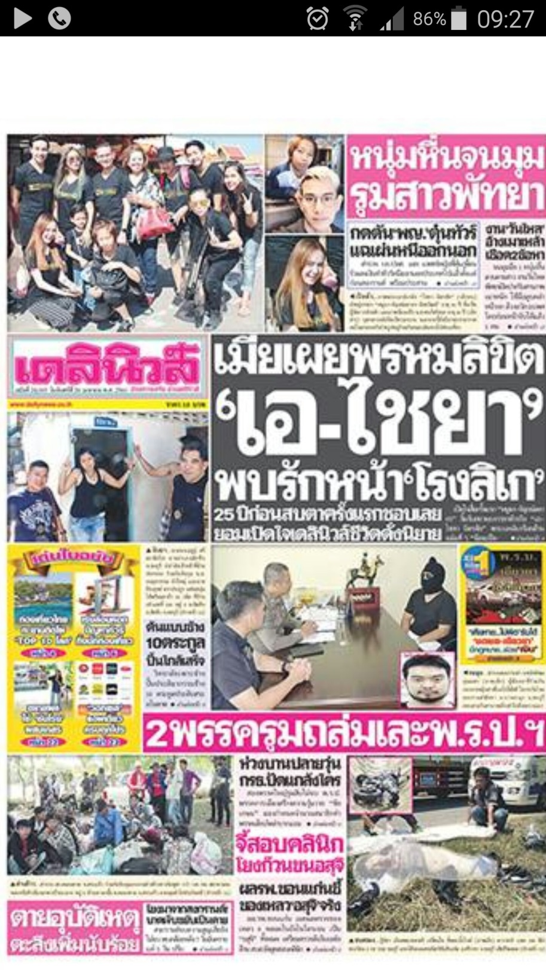
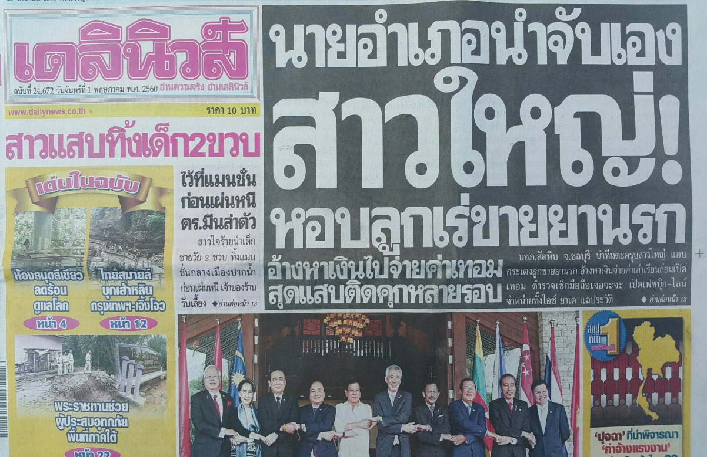

Slide 24
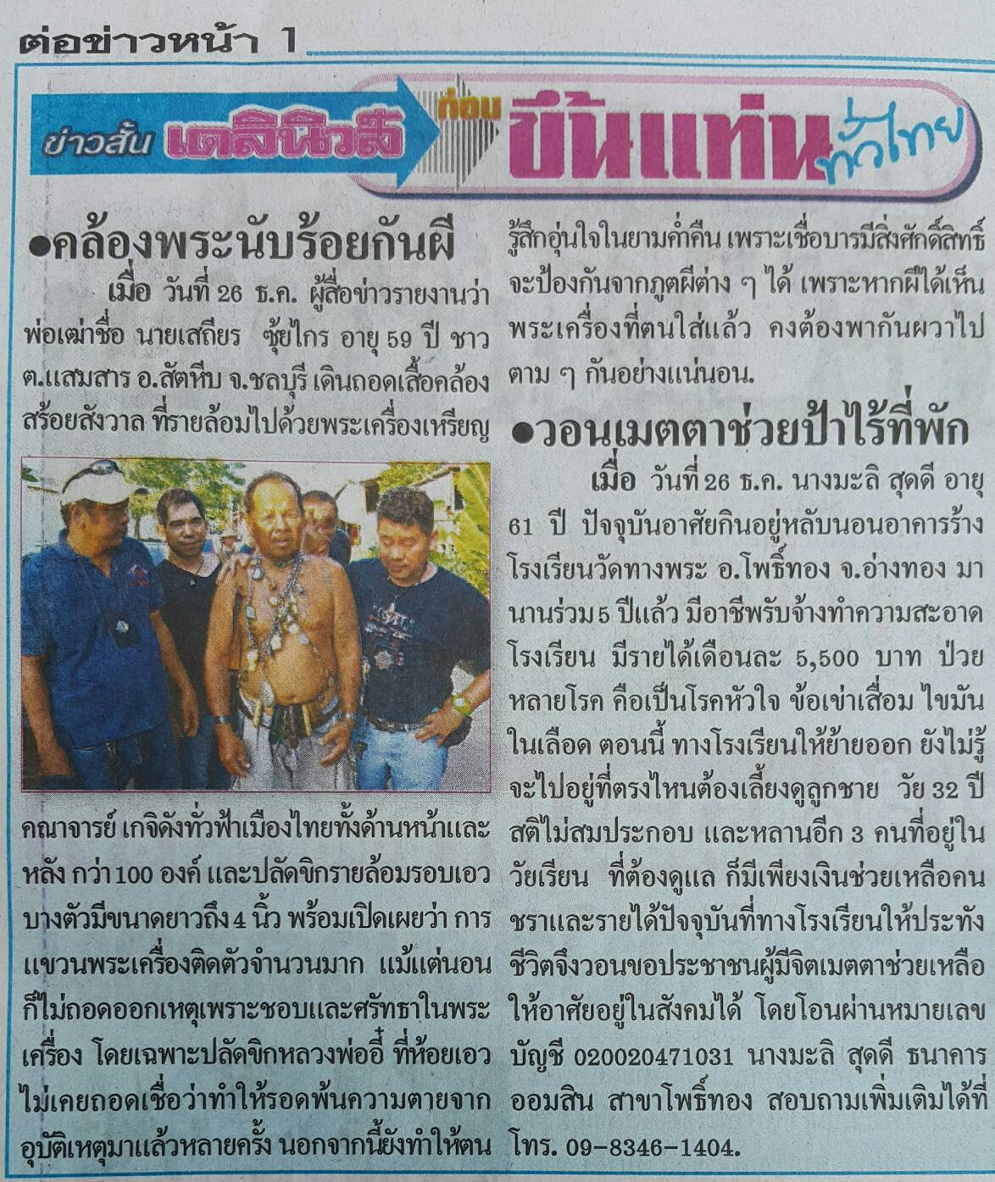
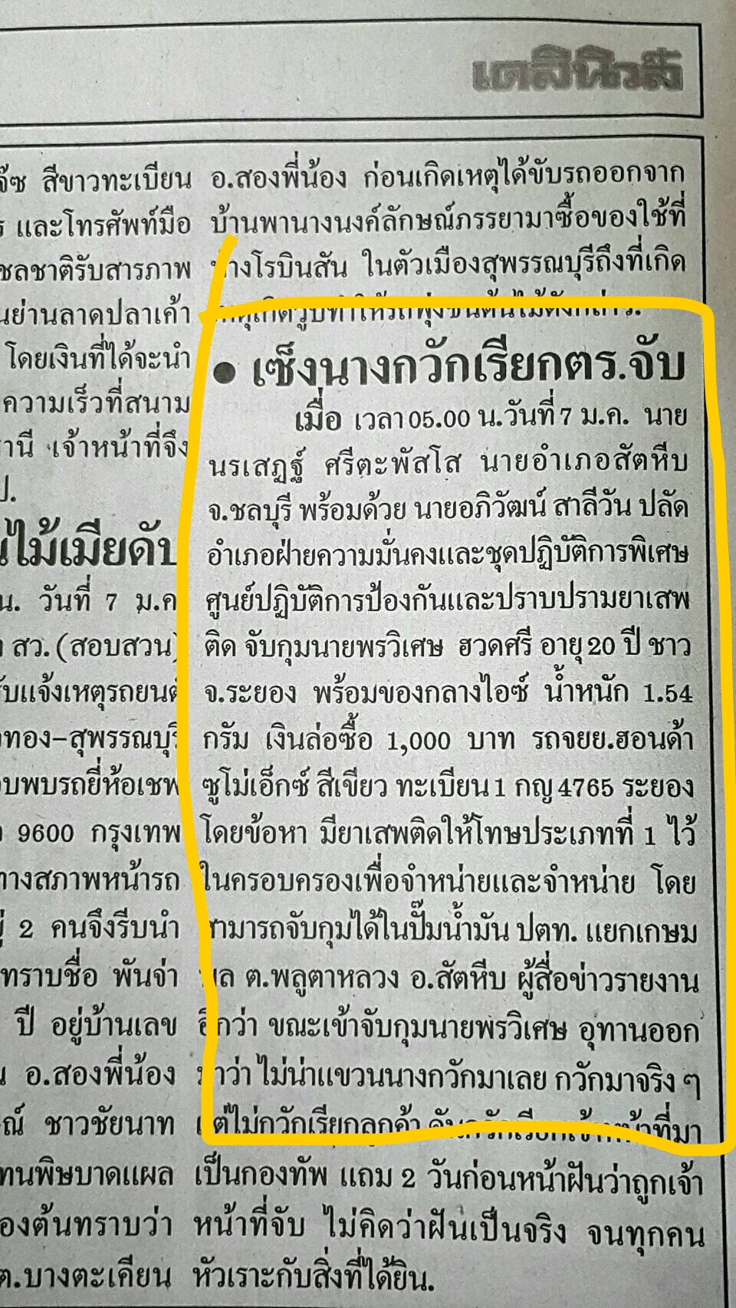
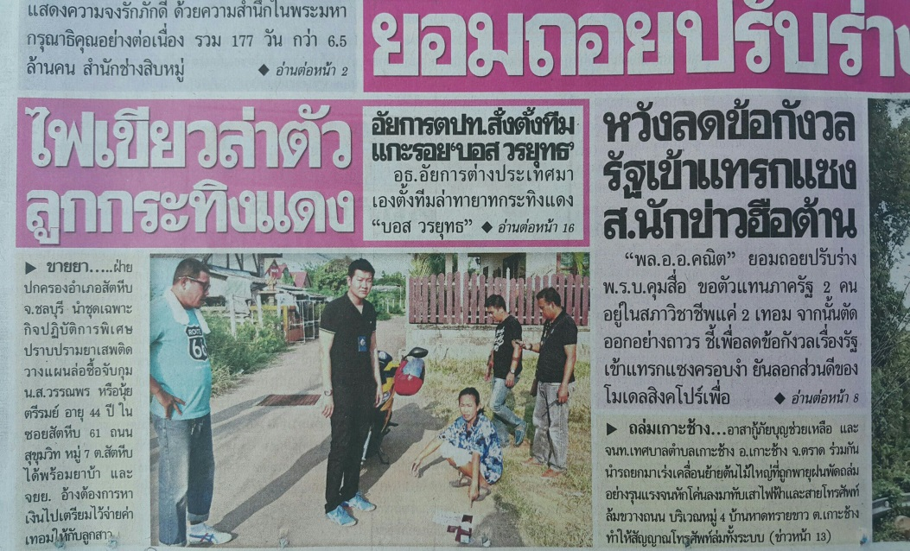

Slide 25
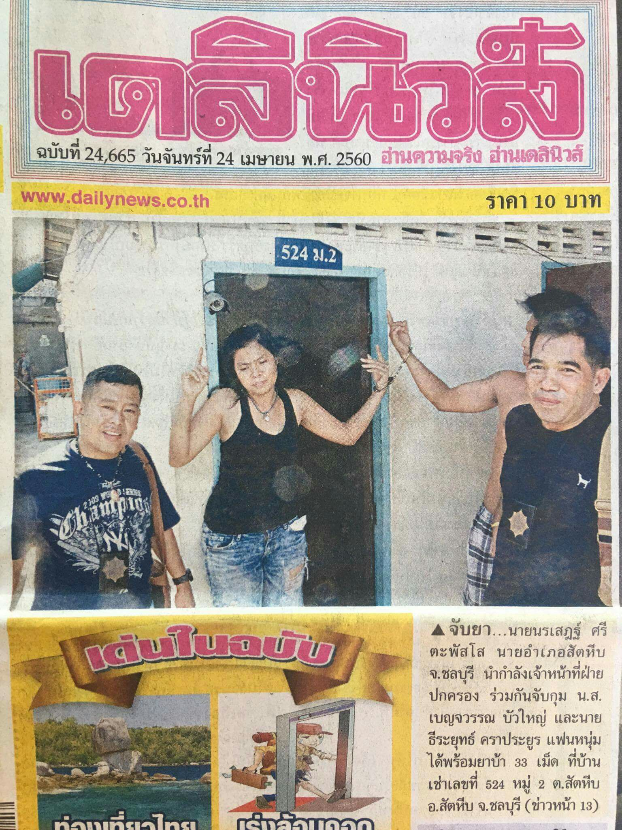

Slide 26
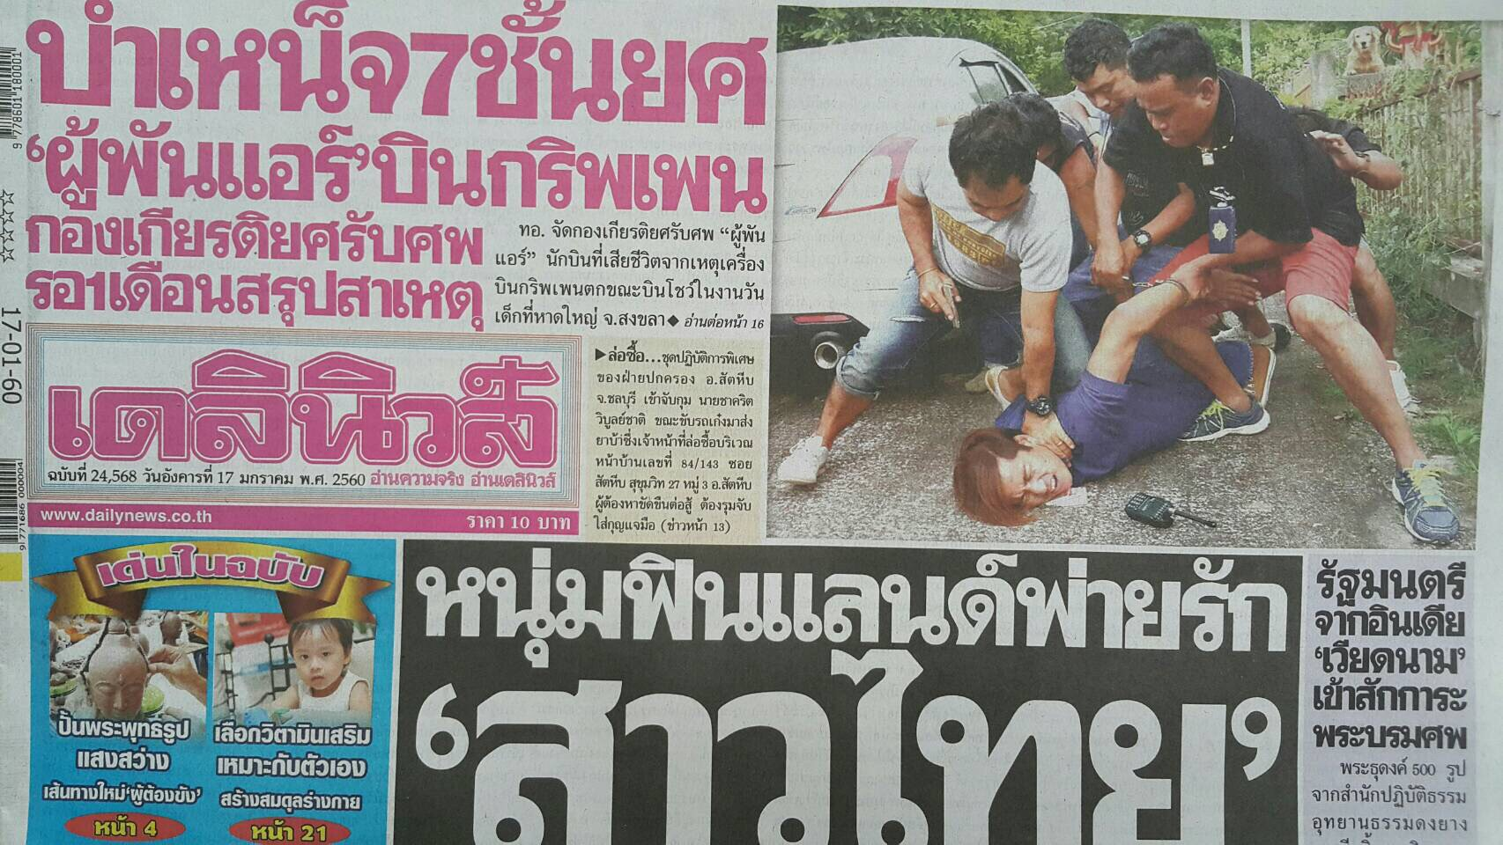

Slide 28
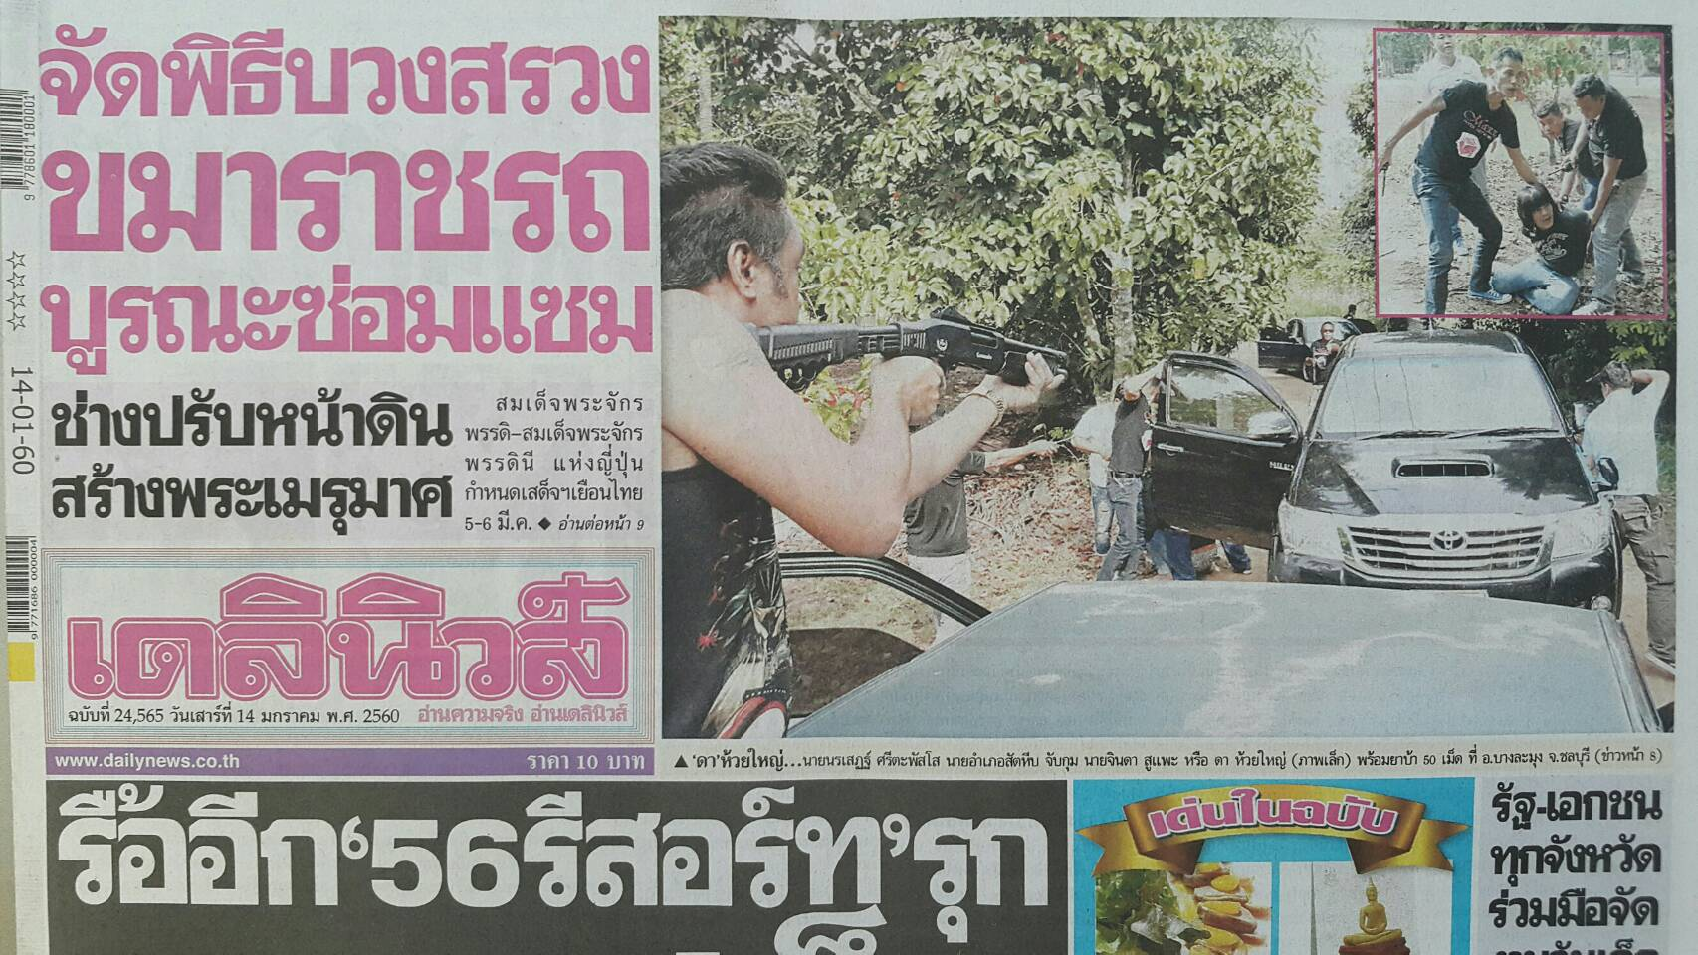

Slide 30
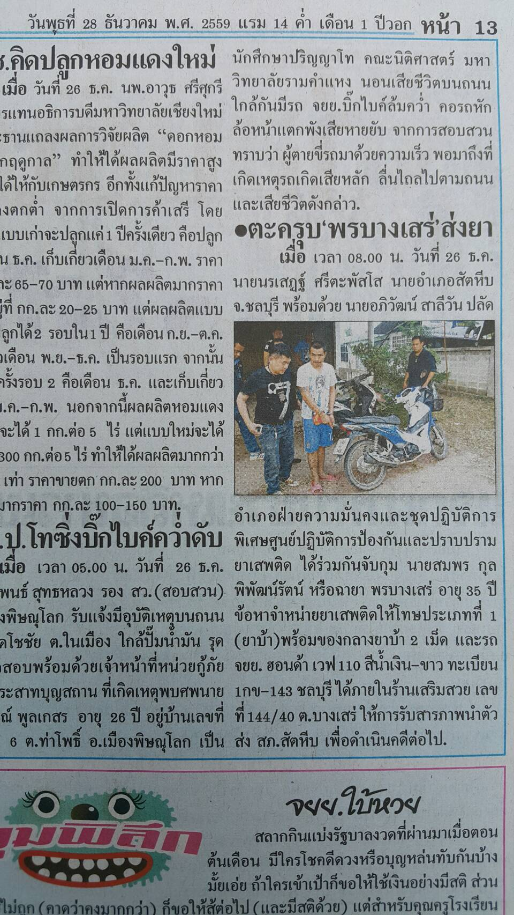
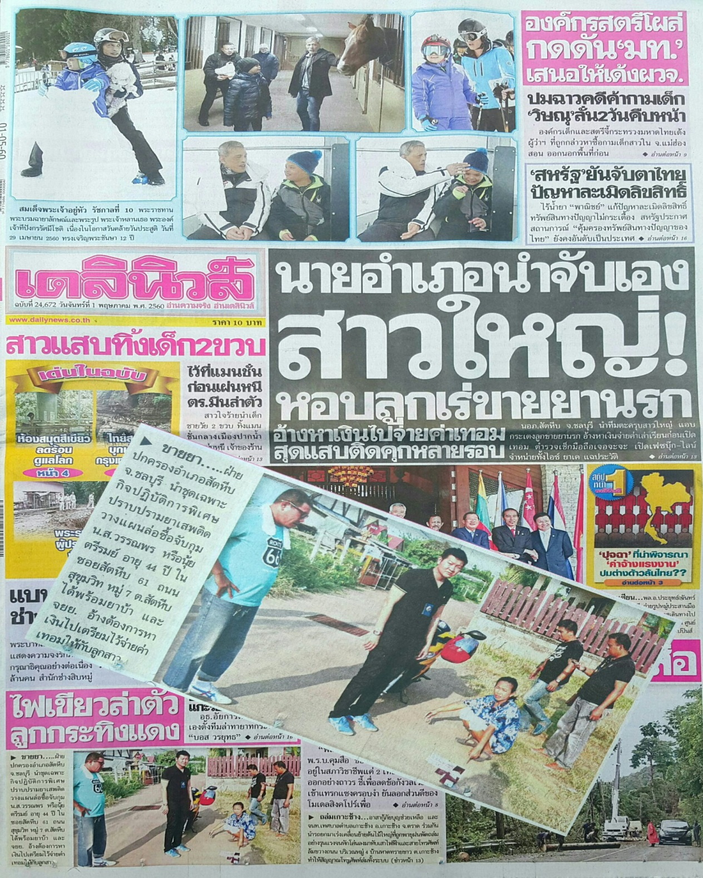

Slide 34
